Slide 1
Дидактическое многофункциональное пособие по познавательному развитию для детей 5–7 лет
«Дом друзей»
МБДОУ детский сад комбинированного вида «Дюймовочка»
Группа компенсирующей направленности для детей с ТНР №1
Подготовили
Воспитатель :Михеева О.Ю
Учитель-логопед: Запольская А.В

Slide 2
Задачи :
Создать необходимые условия для формирования сенсорных эталонов – цвет, пользоваться сравнительными прилагательными (выше-ниже, длиннее -короче )навыков ориентировки на плоскости , расположение в пространстве, умения применять имеющиеся знания и навыки в игре, взаимодействовать в паре или подгруппе, мотивируя на самоконтроль и взаимоконтроль.
Формировать представления об очередности дни недели.
Совершенствовать навыка счета на слух.
Стимулировать детей называть цвета спектра радуги.
Развивающие:
Развивать основные психические процессы – память, внимание, мышление, восприятие;
- упражнять в употреблении предложно-падежных конструкций, порядковых числительных.
Воспитательные: воспитывать творческое воображение.

Slide 3
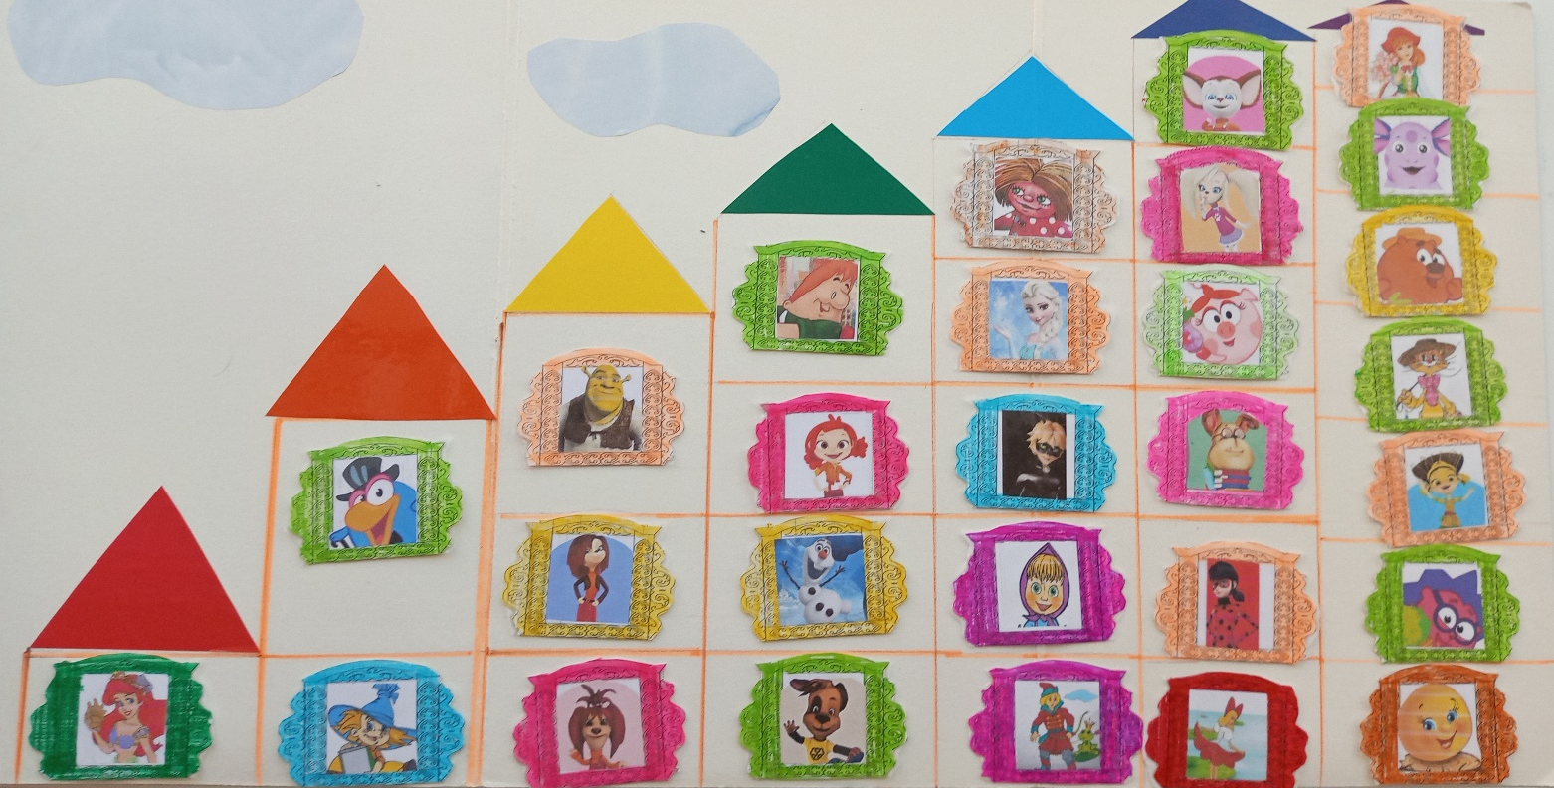
Игровая мотивация.
Однажды сказочные герои собрались вместе в Сказка-Граде, для обмена опытом. Красная шапочка привезла новый рецепт пирожков для бабушки. Колобок рассказывал о новых упражнениях для спорта, Лунтик привез с собой новый сборник рассказов о Луне…и все они любили вспоминать свои приключения. Но им всем нужно где-то остановиться , для этого был построен самый большой «Дом друзей». В котором 7 башен.

Slide 4
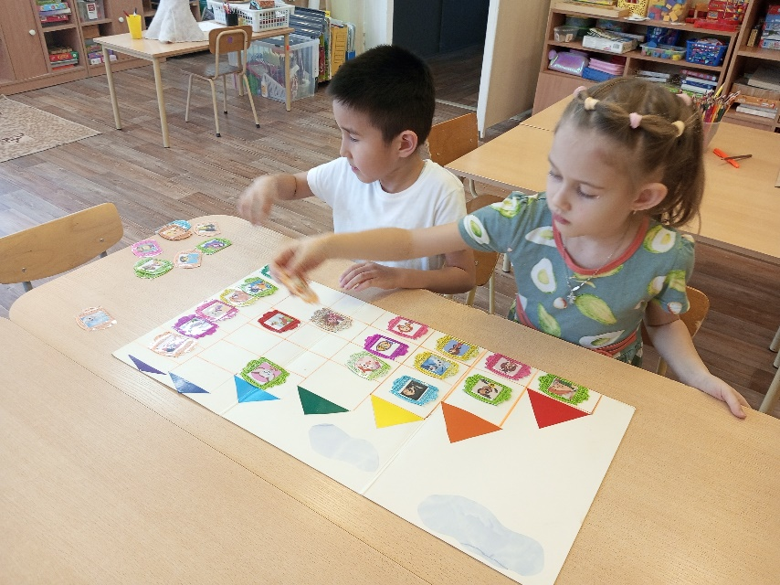
«Засели героев в комнату»
Цель: Формирование представления о таком временном отрезке ,как неделя, об очередности дней недели.
Ход игры: Игра проводится в удобном для детей месте.
Дети поочередно расселяют сказочных героев по комнатам .
Первая – одноэтажная красная, вторая – двухэтажная синяя, третья – трехэтажная жёлтая (и так далее, увеличивая на один этаж и меняя цвет в соответствии с цветами радуги). Герой, который приехал в понедельник, занимает комнату в первой башне, во вторник – во второй, в среду- в третьей….

Slide 5
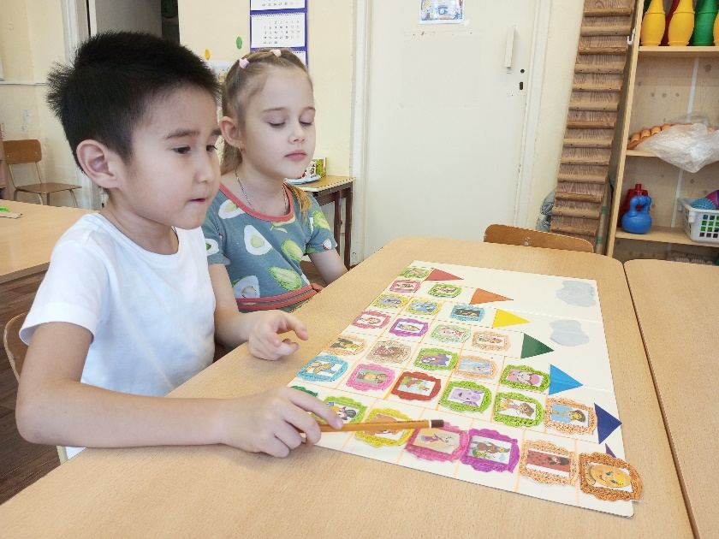
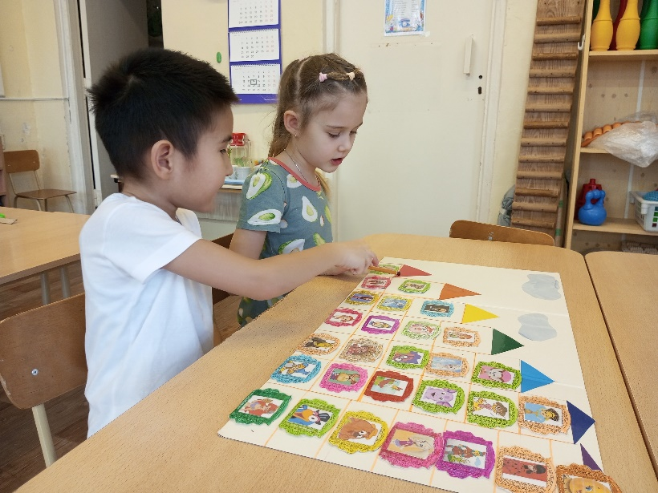
« Назови где »
Цель : Формирование умения различать пространственные направления относительно от себя и обозначать их словами впереди-сзади, вверху- внизу, слева-справа.
Упражнять детей в определении расположения предметов «над-под».
Ход игры:
- Карлсон поселился во второй башне на первом этаже, а Маша в четвертой башне на третьем этаже…и так далее.
- Колобок поселился в самой большой башне на самом верху…
- Нюша живет в голубой башне, Шрек в зеленой….
- Эльза захотела поселиться под Леопольдом, домовенок Кузя поселился справа от Русалочки …

Slide 6
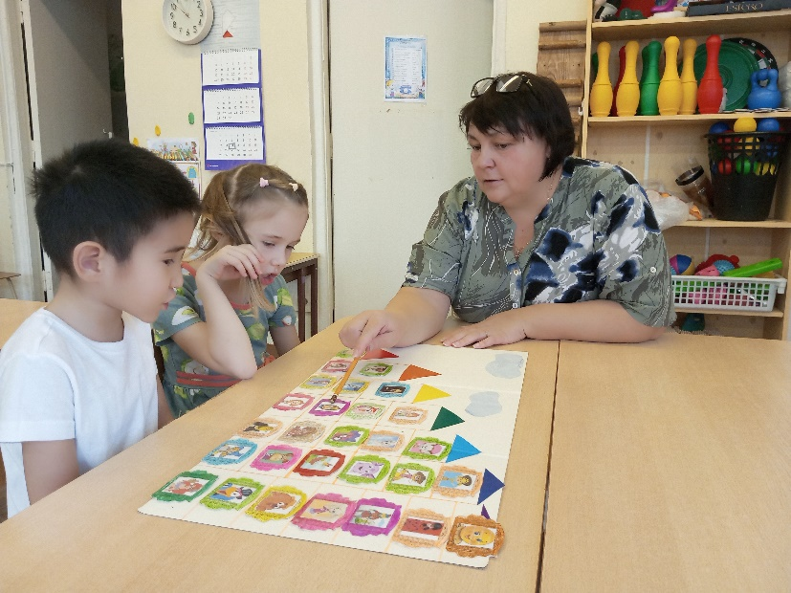
« Назови соседей»
Цель: Закрепление в речи порядковых и количественных числительных , ответов на вопросы.» Который по счету ? ,« Сколько всего?»
«Где больше ,где меньше?»
Ход игры:
- Назови сказочных героев, которые живут в голубой башне…
Кто поселился во второй башне, кто в четвертой на третьем этаже
А сколько всего героев живут в доме друзей?
Кто живет между Дружком и Дюймовочкой, кто живет под Лунтиком
В какой башне проживают больше героев, а в какой меньше ?

Slide 7
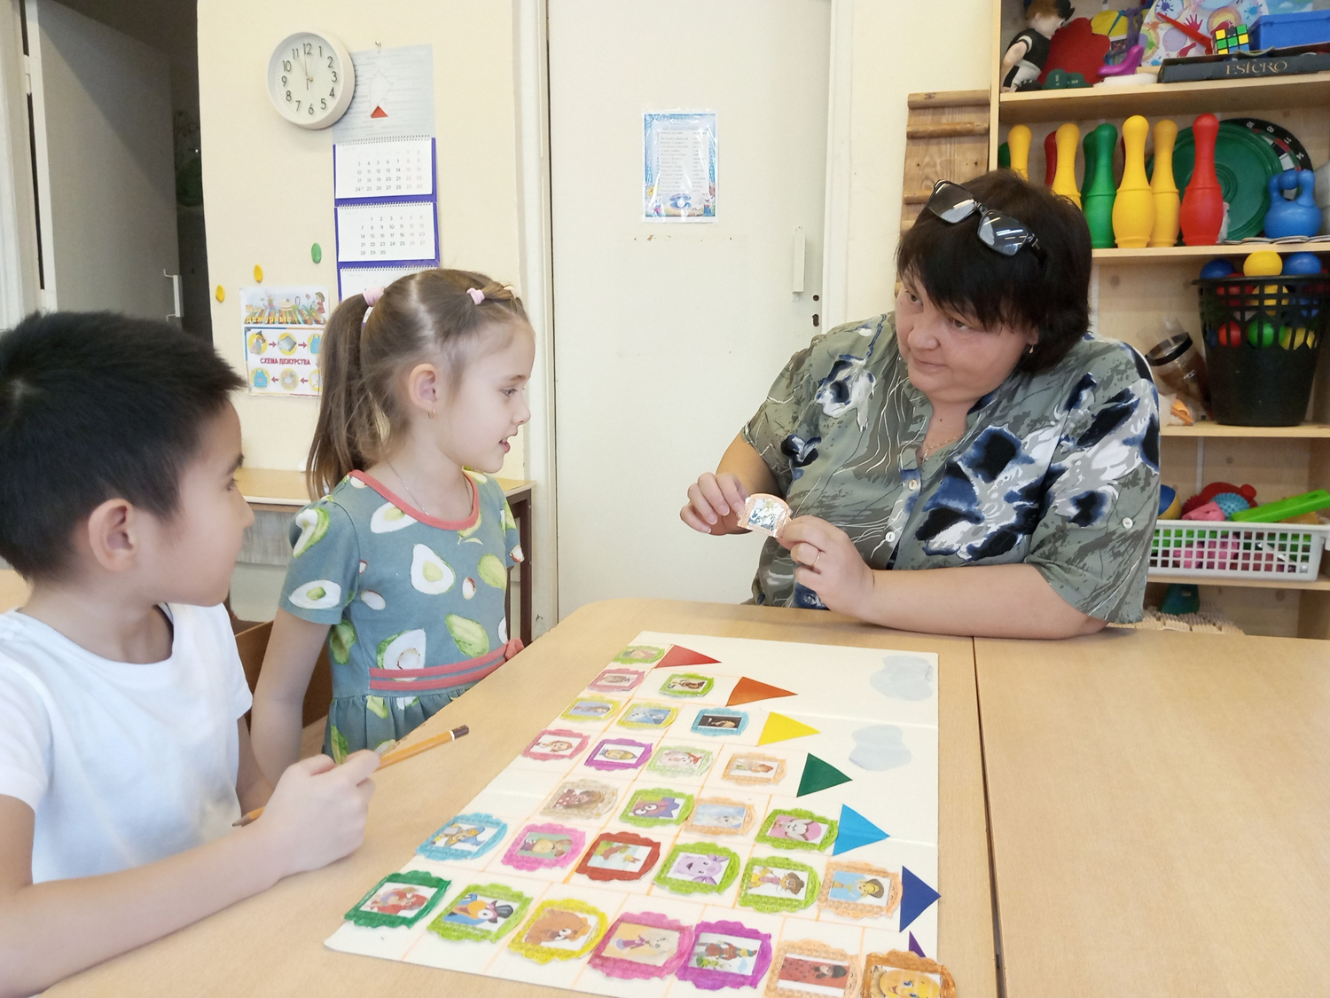
Игра «Угадай кто»
Цель: Развитие умения слушать и слышать своего собеседника, создание условий для развития навыков сотрудничества.
Ход игры:
Ведущий, (в старшем дошкольном возрасте в роли ведущих могут быть дети) задумывает персонаж. Задача детей – угадать кто это. Можно задавать вопросы, ответом на которые будут «да» или «нет». Например: этот герой живет в 4 башне? Он живет наверху? Справа от него поселился Колобок?... и так далее.

Slide 8
Спасибо за внимание!

